Slide 1
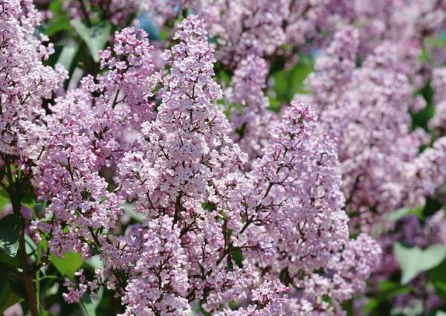

Slide 2
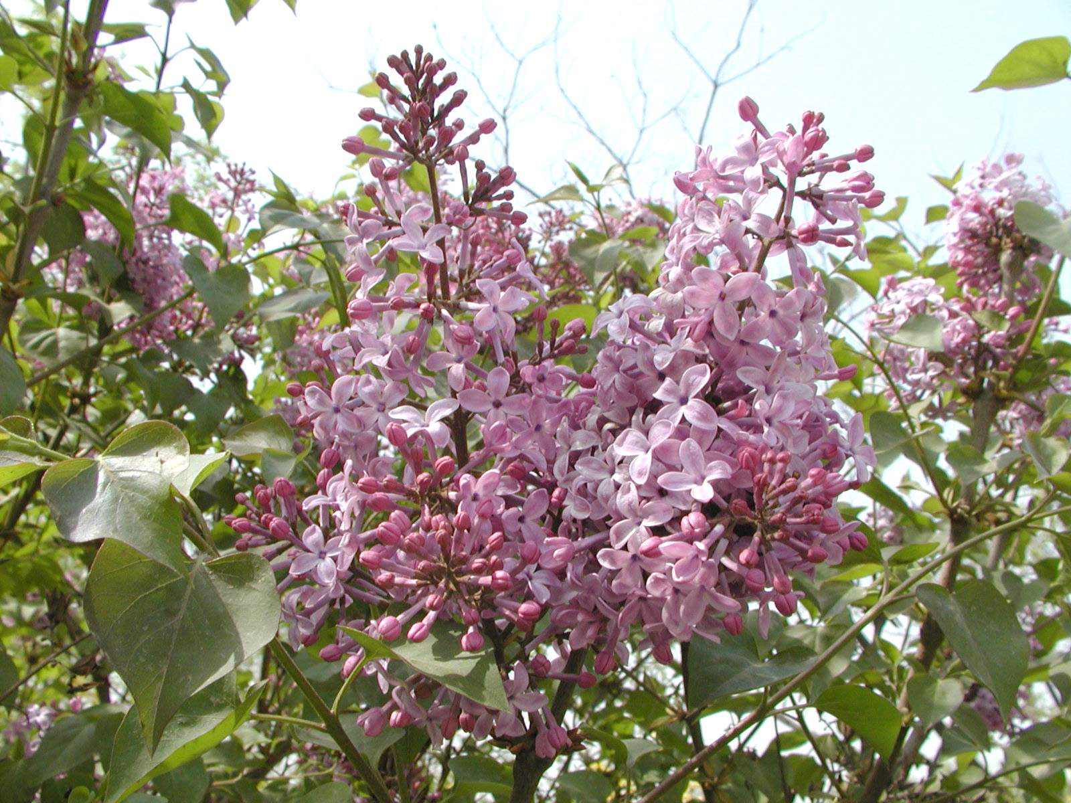

Slide 3
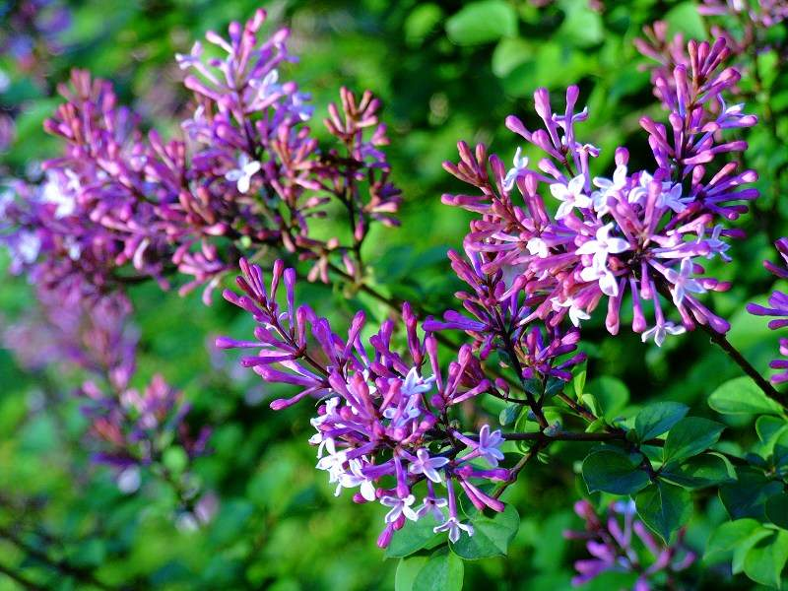

Slide 4
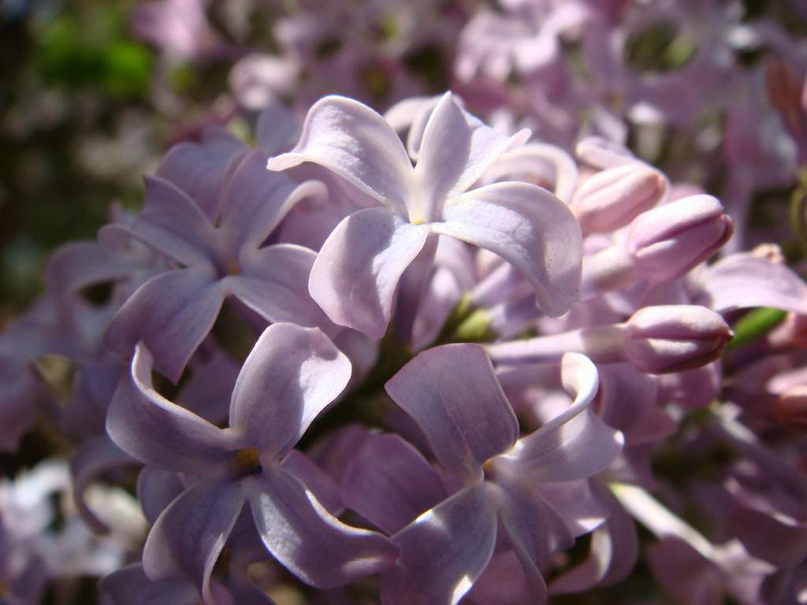


Slide 5
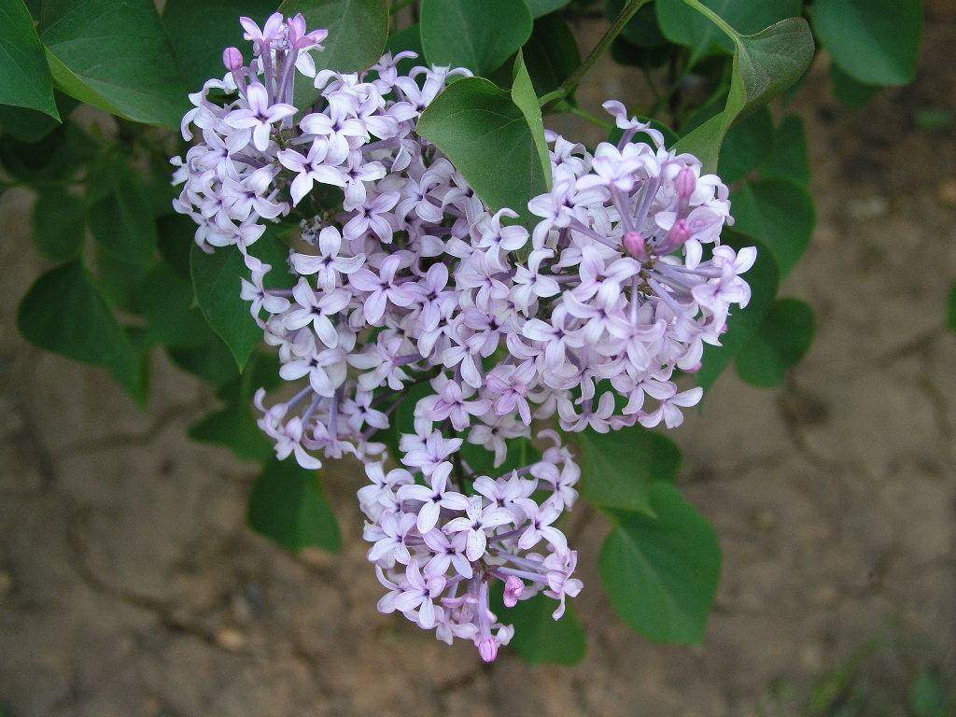
紫丁香别名丁香、龙梢子,原产我国华北，在中国已有1000多年的栽培历史，是中国的名贵花卉。春季开花，紫色，花密集，成圆锥花序，香气浓烈袭人。芳香四溢，观赏效果甚佳。现已成为庭园中著名的花木。是人们极为喜爱的观赏性、食用与药用价值很高的一种常绿花卉。

Slide 6



一株紫丁香
介绍
拼读
学文
我会填
我会读
生字
动画
说一说

Slide 7
踮起脚尖，走进小院，
放下书包，给树除草。
牵牵小手，唱唱儿歌，
笑声甜甜，不觉疲倦。

Slide 8
一株紫丁香
踮起/脚尖儿，
走进/浓绿的小院，
我们/把一株/紫丁香，
栽在/老师窗前。
老师，老师，
就让它/绿色的枝叶，
伸进/您的窗口，
夜夜/和您做伴。
你听，你听，
绿叶儿/在风里沙沙地响，
那是/我们给您唱歌，
帮你/消除一天的/疲倦。
你看，你看，
满树/盛开的小花，
那是/我们的笑脸，
感谢您/时时把我们挂牵。
夜深了，星星/困得眨眼，
老师，快放下/手中的教案吧，
让花香/飘进你的梦里，
那梦呀/准是又香/又甜。

Slide 9
我会读
老师 笑脸 小院 枝叶
窗口 唱歌 安静
盛开 感谢 挂牵 消除
疲倦 眨眼 又香又甜

Slide 10


老师 笑脸 小院 枝叶 窗口
唱歌 安静 盛开 感谢
挂牵 消除 疲倦 眨眼 又香又甜
上面的词语，会写的我都写一写。

Slide 11
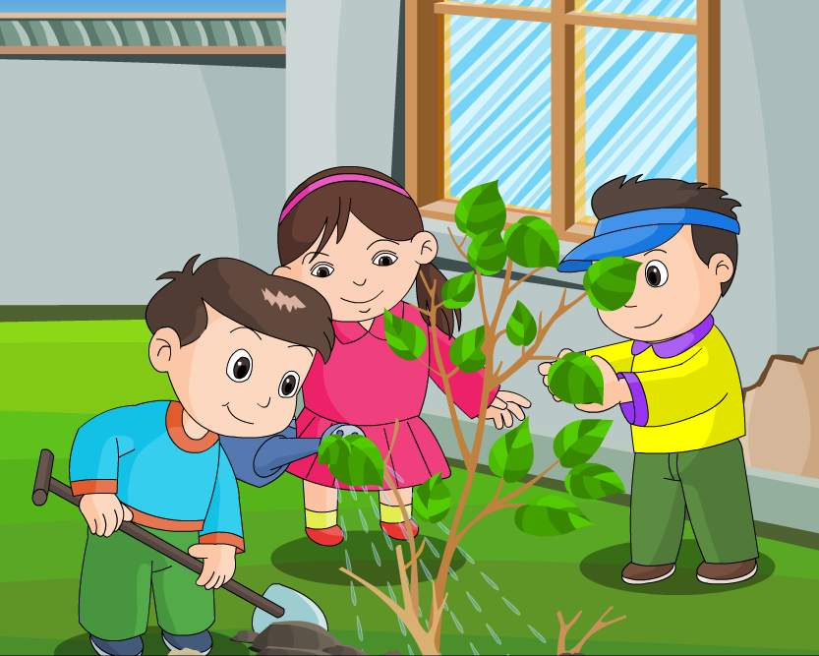
踮起/脚尖儿，
走进/浓绿的小院，
我们/把一株/紫丁香，
栽在/老师窗前

Slide 12

聪明的孩子，想一想：
1、这株紫丁香是谁种的？
我们（小朋友们、学生们）
2、“我们”是怎样走进小院的？
为什么要“踮起脚尖儿”？
不能打扰老师

Slide 13

老师，老师，
就让它/绿色的枝叶，
伸进/您的窗口，
夜夜/和您做伴。

Slide 14
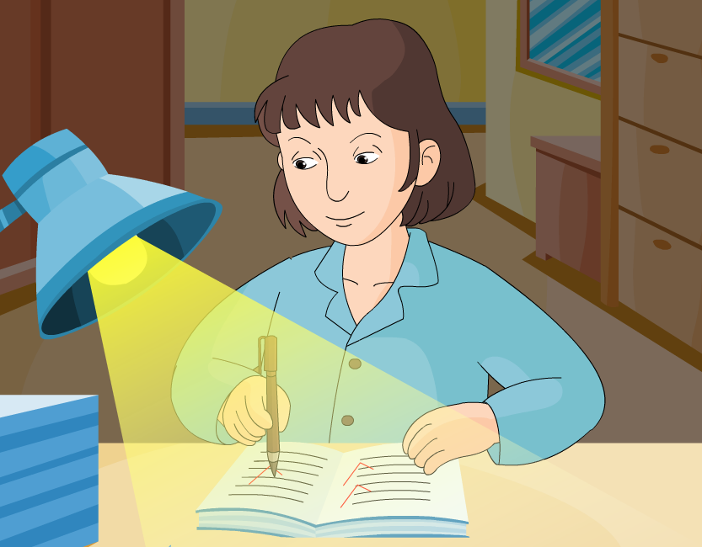
你听，你听，
绿叶儿/在风里沙沙地响，
那是/我们给您唱歌，
帮你/消除一天的/疲倦。

Slide 15
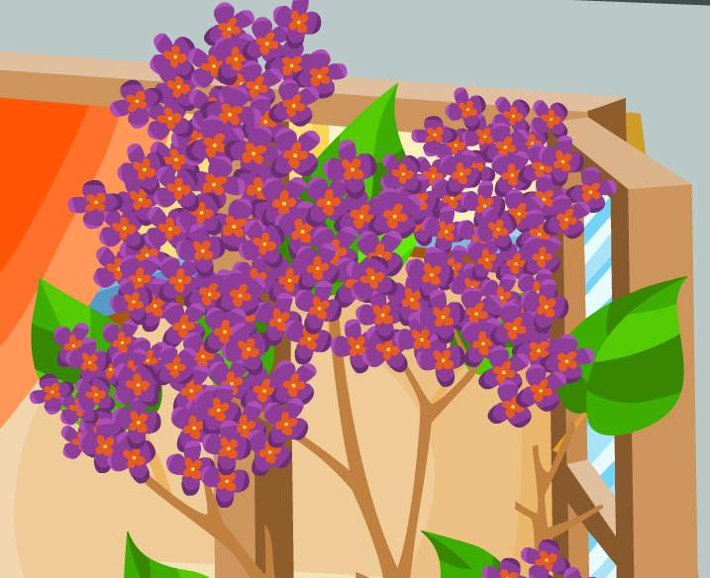
你看，你看，
满树/盛开的小花，
那是/我们的笑脸，
感谢您/时时把我们挂牵。

Slide 16
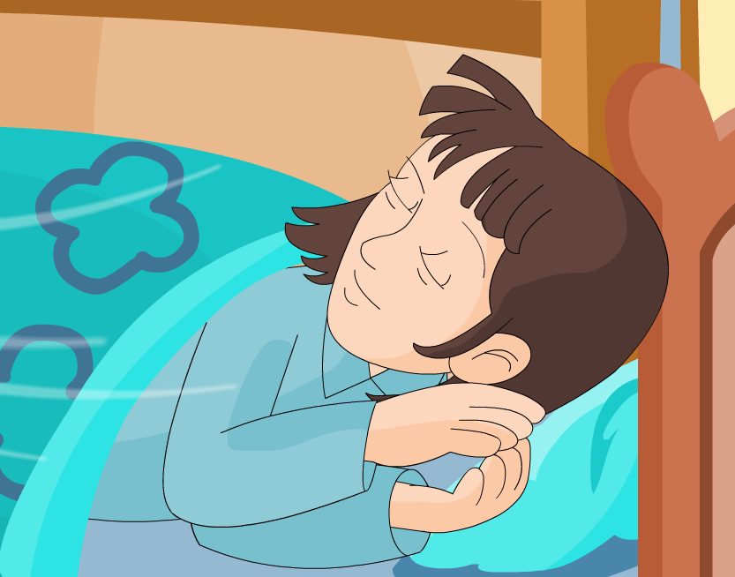
夜深了，星星/困得眨眼，
老师，快放下/手中的教案吧，
让花香/飘进你的梦里，
那梦呀/准是又香/又甜。

Slide 17
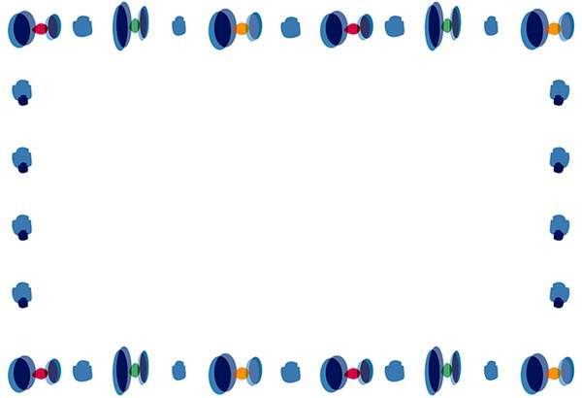
读一读，想一想，填一填
孩子们愿紫丁香绿色的枝叶夜夜
和老师作伴。

Slide 18
读一读，想一想，填一填
孩子们愿紫丁香绿色的枝叶夜夜
和老师作伴。
愿紫丁香绿叶儿的歌声消除
老师一天的疲倦。

Slide 19
读一读，想一想，填一填
孩子们愿紫丁香绿色的枝叶夜夜
和老师作伴。
愿紫丁香绿叶儿的歌声消除
老师一天的疲倦。
愿紫丁香盛开的花儿表达
对老师的谢意。

Slide 20
读一读，想一想，填一填
孩子们愿紫丁香绿色的枝叶夜夜
和老师作伴。
愿紫丁香绿叶儿的歌声消除
老师一天的疲倦。
愿紫丁香盛开的花儿表达
对老师的谢意。
愿紫丁香的花香给老师带来
又香又甜的梦。

Slide 21

我会填
（ ）的小院 （ ）的星星
（ ）的笑脸 （ ）的枝叶
（ ）的花儿 （ ）的梦
安静
闪闪
可爱
绿色
美丽
香甜

Slide 22
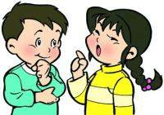
说一说
1、绿叶在风里沙沙,那是我们给您唱歌。
公鸡
门前高唱
告诉我们天亮了
在 ，那是 。
2、我们把一株紫丁香，栽在老师窗前。
我
一袋苹果
放
桌子上
把 ， 在 。

Slide 23
困得
夜深了，星星 得眨眼，我们 走进安静的 ，在老师的窗前栽下 。
踮起脚尖儿
小院
一株紫丁香

Slide 24
困得
夜深了，星星 得眨眼，我们 走进安静的 ，在老师的窗前栽下 。绿色的枝叶 老师的窗口,让它和老师 ，帮老师 一天的 。
踮起脚尖儿
小院
一株紫丁香
伸进
夜夜做伴
消除
疲倦

Slide 25
困得
夜深了，星星 得眨眼，我们 走进安静的 ，在老师的窗前栽下 。绿色的枝叶 老师的窗口,让它和老师 ，帮老师 一天的 。我们为老师唱一首祝福的 ，感谢老师时时把我们 。
踮起脚尖儿
小院
一株紫丁香
伸进
夜夜做伴
消除
疲倦
歌
挂牵

Slide 26
困得
夜深了，星星 得眨眼，我们 走进安静的 ，在老师的窗前栽下 。绿色的枝叶 老师的窗口,让它和老师 ，帮老师 一天的 。我们为老师唱一首祝福的 ，感谢老师时时把我们 。早点 吧！祝老师做个又 又 的梦。
踮起脚尖儿
小院
一株紫丁香
伸进
夜夜做伴
消除
疲倦
歌
挂牵
休息
香
甜

Slide 27
一、看拼音写词语
xiū xi shēn shǒu tián měi
( ) ( ) ( )
ɡē shēnɡ yuàn zi chú fǎ
( ) ( ) ( )
nín hǎo qiān shǒu kùn nán
( ) ( ) ( )
休息 伸 手 甜 美
歌声 院 子 除 法
您好 牵手 困 难

Slide 28


谢谢，再见！

